Slide 1
Kærlighed
Romersk poesi

Slide 2

Det romerske samfund
Politisk:
Kongetiden (753-509 f.Kr.)
Republikken (509-27 f.Kr.)
Kejsertiden (27 f.Kr.-476 e.Kr.)
Kønsroller
Seksualitet

Slide 3
Dagens lektie
Hvordan adskiller romernes køns og seksuelle forestillinger sig fra de moderne?
Hvordan var romernes syn på prostitution?
Hvordan så kvindens rolle ud i antikkens Rom?
Hvilke moderne eksempler bruger forfatteren til at illustrere forskellen mellem antikkens Rom og nutiden?

Slide 4
Det romerske samfund
- Politisk
Politisk:
Republikken (509-27 f.Kr.)
- fordeling af magt; folkeforsamling, embedsmænd, senatet
- forskellige krige der påvirkede ånden i Rom; f.eks. Den 16 år lange 2. puniske krig 217-201 f.Kr. (Hannibal) skabte mere fattigdom og hårdere vilkår
→ En generel disciplinerende og kollektivistisk holdning; foragt for individet
- Efter sejren over Hannibal voksede Rom økonomisk, og dette udviklede behovet for luksus, erotik, og individualitet → dette spredte sig også politisk; moralsk forfald + ustabilitet og borgerkrige omkring år 100 f.Kr.
Kejsertiden (27 f.Kr.-476 e.Kr.)
- Augustus ville modernisere den romerske forfatning; fik afskaffet republikken
→ Ville bringe dyd og moral tilbage til det romerske samfund
Oversigt over borgerkrigene
88-82 f.Kr. borgerkrig mellem Marius og Sulla
60 f.Kr. ”1. triumvirat” (Pompejus, Crassus og Cæsar) prøver at stabilisere forholdene
49-45 f.Kr. Borgerkrig mellem
Pompejus og Cæsar – Cæsar vinder
44 f.Kr. Cæsar myrdes
31 f.Kr. Slaget ved Actium;
Octavian (Cæsars adoptivsøn) besejrer Marcus Antonius
27 f.Kr. Octavian tager titllen Kejser Augustus; Kejsertid begynder
Notes:
Republikken var en fordeling af magten, så kongen ikke havde enemagt – folkeforsamling, embedsmænd, og senatet.
Dette spredte sig også politisk, og man kan nogle gange snakke om et såkaldt ‘moralsk forfald’, som var medskyldig i republikkens fald. Efter mange borgerkrige omkring år 100
Kejseren var i stand til både at beherske den udøvende og lovgivende magt, og at vælge sine embedsmænd – også styrer af militær magt
Tænk på det som, at Rom udvikler sig til en ægte storby, med ekstremt mange mennesker og diversitet – dette gør det svært at oprette entydige dyder
Augustus ville bringe dyd og moral tilbage til det romerske samfund, så ægteskabets betydning skulle hæves. Han indførte f.eks. Love imod utroskab og hor (som hans egen datter blev påvirket af, og blev forvist fra byen)

Slide 5
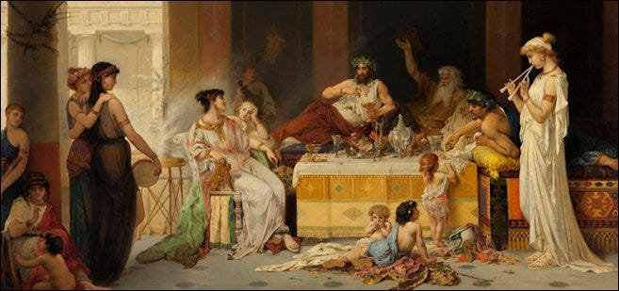
Det romerske samfund
- kønsroller
Romerske samfund var mandsorienteret og mandsdomineret (patriarkalsk), men ikke nær så meget som det græske
Kvinder kunne forlade hjemmet ved ledsager
Kvinder kunne deltage i festmiddage
Manden var familiens overhovedet (pater fimilias) => stadig ulighed mellem kønnene
Hvordan så kvindens rolle ud i antikkens Rom?
Notes:
I modsætning til det græske samfund bliver mænd og kvinders liv i Rom mere intertwined → deraf måske større mulighed for erotik i smug og lyster.

Slide 6
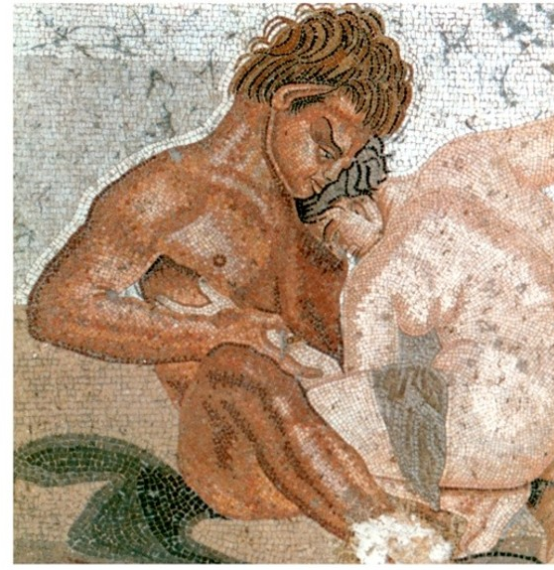
Det romerske samfund
- seksualitet
Hvordan adskiller romernes køns og seksuelle forestillinger sig fra de moderne?
Hvordan var romernes syn på prostitution?
Begreber: homo- og heteroseksuel?
→ Ikke begreber, der blev brugt i antikken!
Mænd og kvinder var generelt til begge køn
Det var normalt for
mænd at have sex
med andre mænd
Prostitution var meget
almindeligt
Rige folk med slaver
kunne også have sex
med disse slaver
Hvilke moderne eksempler bruger forfatteren til at illustrere forskellen mellem antikkens Rom og nutiden?
Notes:
”Hvordan adskiller romernes køns og seksuelle forestillinger sig fra de moderne?”
→ ikke begreber som homo- og heteroseksuel (s. 13)
” hvordan var romernes syn på prostitution?”
Eftersigende så var det generelt okay at gå til en prostitueret for at få løb for sine lyster; men det skulle ikke gøres til en vane. (s. 11)
→ eliten så ned på prostitution, men ville dog nok aldrig forbyde det
”Hvilke moderne eksempler bruger forfatteren til at illustrere forskellen mellem antikkens Rom og nutiden?”
2003 olympiske lege i Athen; hjemsendelse ved prostitution og protester mod prostitutioners tilstedeværelse => prostitution var okay (med måde) for romerne, det var en måde at tage sig af sin lyst på en fornuftig måde.
- Eksempel med Bill Clinton: romerne ville nok syntes det var normalt at en magtfuld mand (kejser) havde sex med en undersåt i sit palads => men med et frit menneske, det ville de studse mere over. Oralsex-aspektet ville kun vække foragt, hvis det var manden der udførte på kvinden

Slide 7
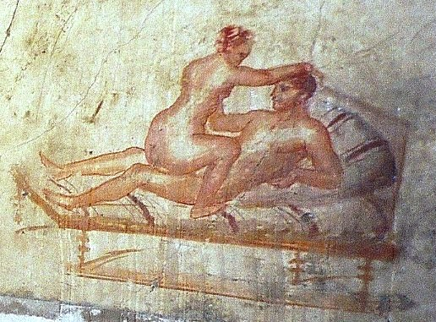
Det romerske samfund
- seksualitet
Ingen skelnen mellem homo- og heteroseksuel MEN skelnen mellem aktiv og passiv part
En rigtig mand (vir) var den aktive/udøvende/penetrerende i samlejet (uanset køn på partner).
en ”rigtig” mand gav ikke oralsex => var set som nedværdigende
En rigtig kvinde var
den passive/
modtagende i
samlejet
Homo mollis: umandig,
feminin, ”svanset” type,
som lod sig tage af
rigtige mænd
Tribade: mandhaftig
kvinde, som var den
aktive i samlejet
(nedladende)
Hvilke moderne eksempler bruger forfatteren til at illustrere forskellen mellem antikkens Rom og nutiden?
Almindelig samlejestilling hos romerne: kalkmaleri fra et hus i Pompeii
Notes:
”Hvilke moderne eksempler bruger forfatteren til at illustrere forskellen mellem antikkens Rom og nutiden?”
Oralsex blev set som en ting, man kun rigtig gjorde som mand, hvis man var impotent; hvilket var en stor ulykkelighed i et fallos-dyrkende samfund som Rom. Ens cunnilingus-egenskaber kunne bruges nedladende (på graffiti). Omvendt holdt denne foragt dog ikke visse mænd fra at udføre denne ”uselviske beskæftigelse”, men det blev oftest i form af at betale en prostitueret for at få lov til at udøve det; graffiti viser, at man kunne ”reklamere” med denne ”perversitet”

Slide 8
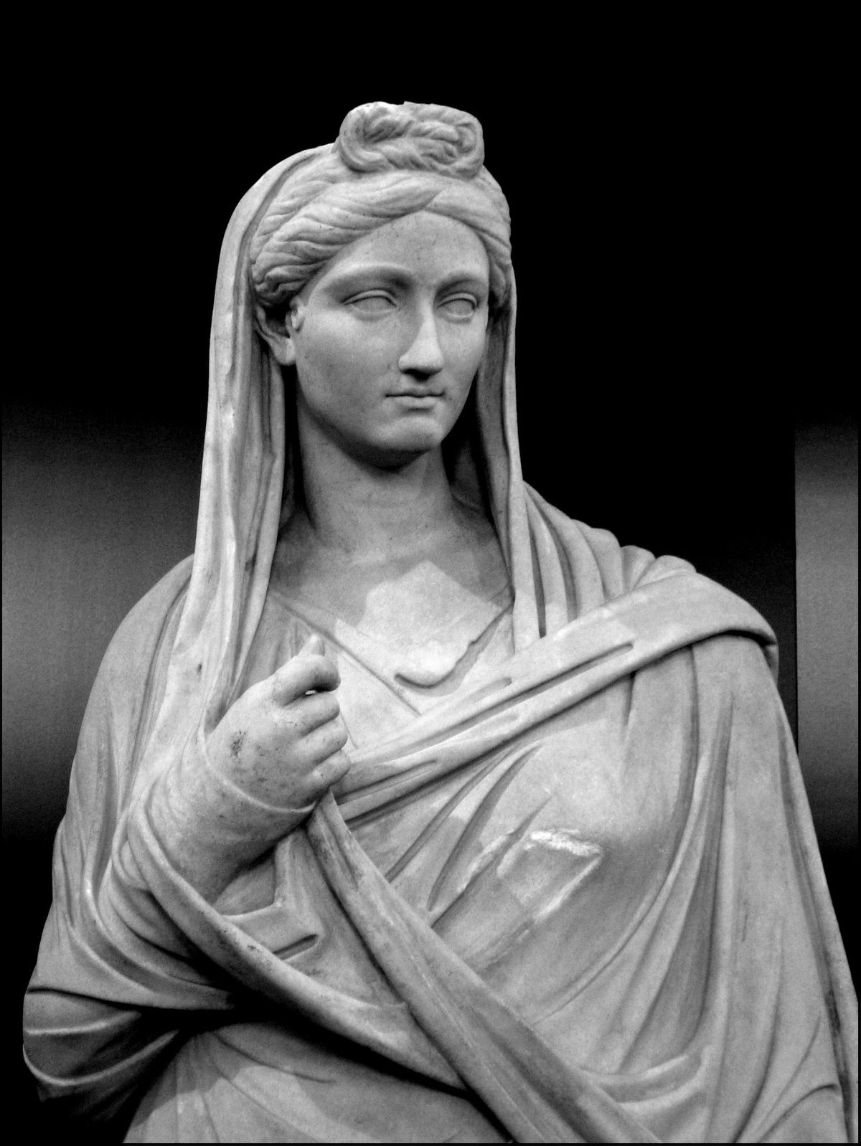
Den dydige kvinde
- romersk ideal
Mandens fornemmeste dyd → vise mandig kraft og seksuelle energi (virilitet)
Kvindens fornemmeste dyd → være seksuelt afholdende for at bevare familiens ære
En gift kvinde måtte ikke begå utroskab/hor (adulterium) → skulle bære mørk toga ligesom prostituerede i offentligheden
Manden kunne lovligt begå adulterium hjemme, men hvis han blev grebet i en anden mands hjem kunne han straffes
Idealbilledet af den romerske kvinde: hun blev gift og forblev sin ægtemand absolut tro hele livet
Notes:
Disse straffe involverede ofte en form for ydmygelse: f.eks. at ægtemanden muligvis fik ham til at udføre oralsex på en slave, eller blive sodomiseret af en slave → igen, det mest ydmygende, man kunne komme ud for som mand var at være den passive del i samleje.
- man kunne også lade manden blive tisset på; de mest overbærende ægtemand straffede ham blot ved pisk eller ”med at smide ham ned fra taget”
Husk nu, at dette er idealet: det vil ikke sige folk overholdt det. Rom var en storby, og som alle andre storbyer er det svært at have ét herskende ideal pga. de mange mennesker.

Slide 9
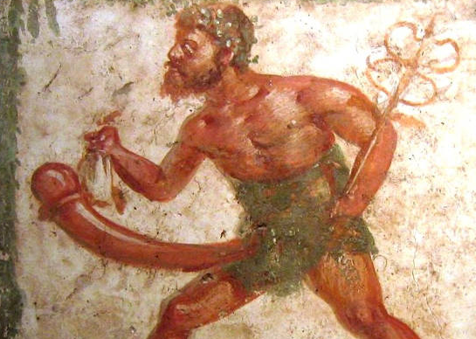
Romersk poesi
Elegiens metrum: elegisk distikon
Betyder ”dobbeltvers”. Første sætning er skrevet på heksameter, anden sætning på pentameter:
─ U U ─ U U ─ U U ─ U U ─ U U ─ U
─ U U ─ U U ─ ─ U U ─ U U ─
Trykstærk: −
Tryksvag: U
I den sidste tid af republikken voksede litteratur frem, der begyndte at afbillede en mere følelsesladet holdning til kærlighed og sex
Denne litteratur – romersk poesi – fokuserede på en kærlighed og et begær ud over ægteskabet. Crazy!
Særligt elegien er blevet symbol på kærlighedspoesi; mere personlig end f.eks. Homers helteepos
Elegiens metrum: elegisk distikon
Erigeret penis, latin: facinus. Deraf ordet ‘fascinerende’
Notes:
På dette tidspunkt bliver litteratur/poesi også nedskrevet FOR at blive læst, i modsætning til andre genre, vi har haft, der var tiltænkt at blive fremført mundtligt

Slide 10
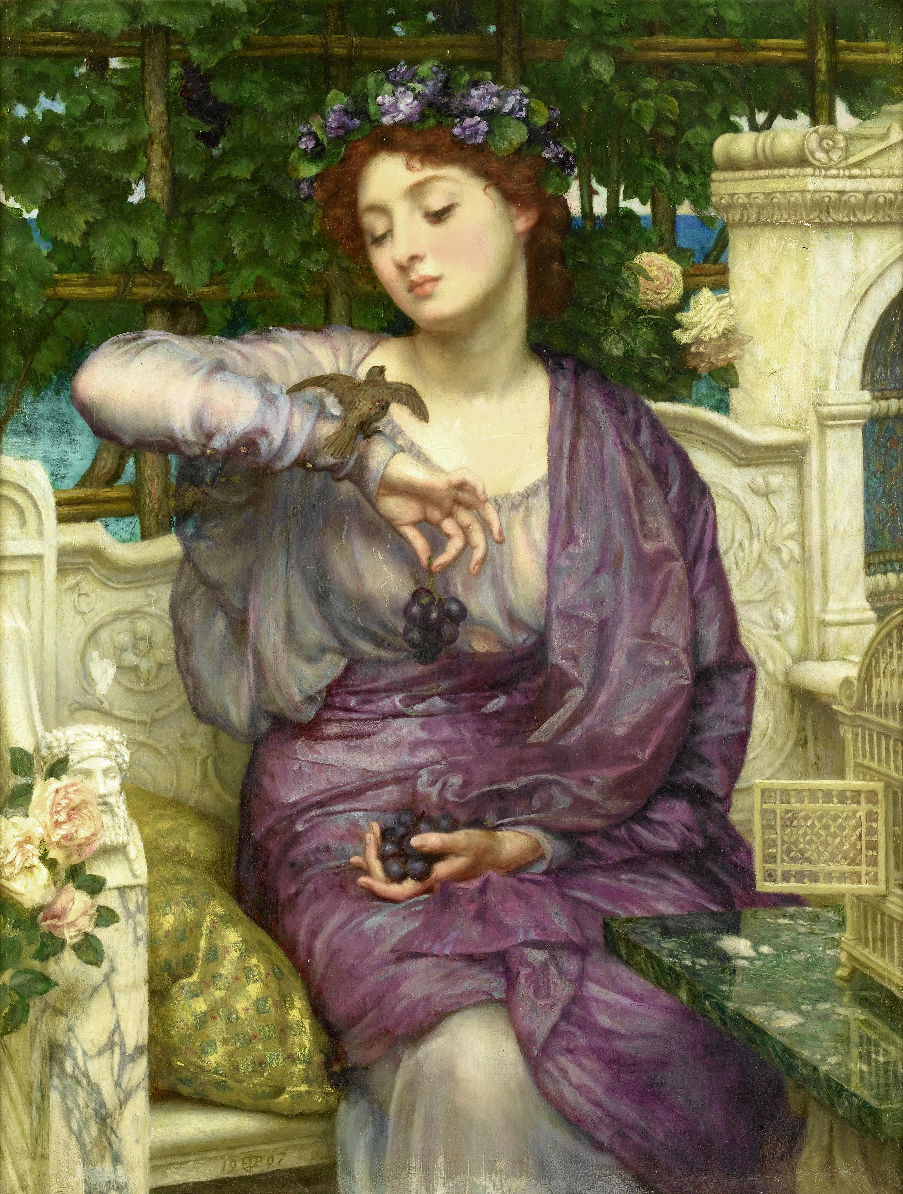
Catul (84-54 f.kr.)
Fulde navn: Gaius Valerius Catullus
Romersk digter, der blev mest kendt for sine ”Lesbia-digte”
→ Lesbia = ‘kælenavnet’ for den kvinde, han både tilbeder og hader i sine digte
→ Var formentlig i virkeligheden den gifte adelsfrue Clodia
Catul veksler mellem at fremstille hende både ophøjet og som en luder
Digtene skildrer digter-jeg’ets trældom til en kvinde = uheroisk og følelsesforvirret jeg
→ ikke nødvendigvis selvbiografiske!
Skildring af Lesbia
Notes:
Clodia: Hun blev mistænkt for at have forgiftet sin mand og var kendt for at have mange affærer/kærester (bl.a. Marcus Caelius Rufus, en af Catuls venner).
Hun bliver også nævnt i en tale af den berømte retoriker Cicero, hvor han antyder, at hun er en luder og har et incestuøst forhold med sin bror.
Ikke selvbiografiske – eksempel med Taylor Swift/Ed Sheeran. Disse skriver mange kærlighedssange, men der er ikke nødvendigvis belæg for at det er virkelige fortællinger.

Slide 11
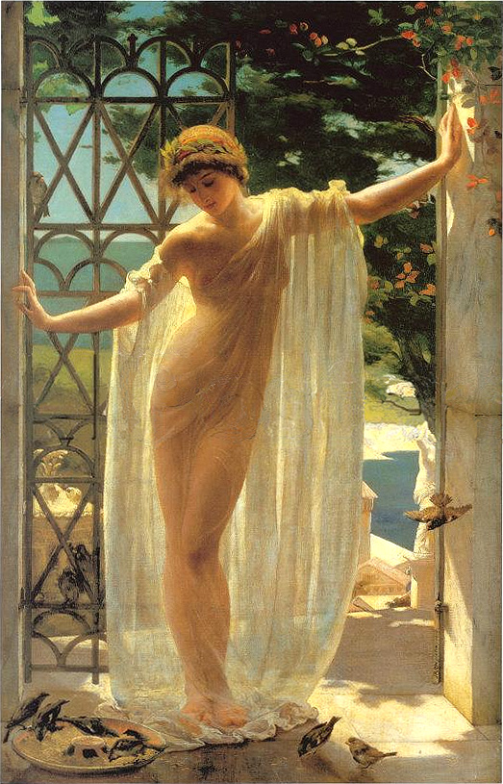
Catuls forfatterskab
Catul lever i senrepublikken, under Cæsar.
Catul videreudviklede den græske poesi → aliasset Lesbia er en hyldest til den græske digter Sapfo fra Lesbos.
Sapfo var en kvindelig digter, der skildrer den bittersøde kærlighed (hun var den første til at anvende dette ord)
=> Catul skildrer lignende tematikker
Skildring af Lesbia

Slide 12
Catul vs. Sapfo
Sapfo, fragment 31
For mig at se er han som en gud
den mand der kan sidde over for dig
så tæt og lytte til din søde
stemme
Og din dejlige latter – det der har
skræmt hjertet i mit bryst.
For når jeg ser på dig, et øjeblik, er ingen stemme
tilbage i mig
Men tungen knækker, og fin ild
er med ét løbet ud under huden,
for øjnene intet at se, og det dundrer
for ørene
Og ned ad mig løber kold sved, og skælven
griber mig helt, grønnere end græs
er jeg, og død, næsten,
for mig selv at se.
Men alt må man holde ud…
(oversat af Rasmus Sevelsted)
Catul, digt 51a
Den mand er en gud for mit blik, han synes
at betvinge guderne selv, hvis man må
tænke det, han sidder hos dig så ofte,
ser dig og lytter
til din søde latter, det flår med pinsel
alle sanser fra mig, så snart jeg får et
glimt af dig, min Lesbia, har jeg ingen
stemme tilbage
tungen lammes, sirlige flammer siver
gennem kroppen, ørerne ringer med en
egen klingren, for mine øjne sortner
tvillingenætter
(oversat af Harald Voetmann)

Slide 13
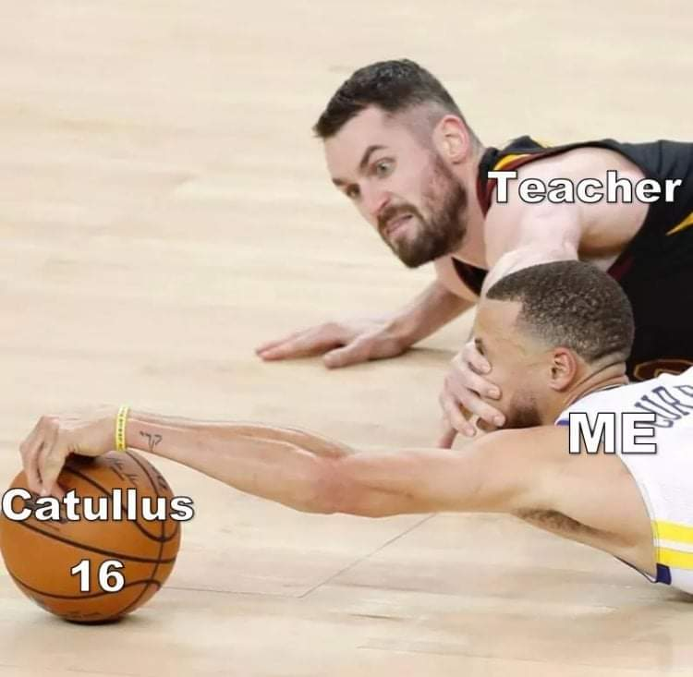
Catuls forfatterskab
Catul var en del af bevægelsen neoterikerne (”de nye”, altså digtere)
→ betegner den gruppe digtere der indfører den ‘lærde’ græske digtning i romersk poesi. Her var individet og følelser i fokus. Var mere personlige end kollektive.
Litteraturen på dette tidspunkt var generelt mere vovet og fri
Den kærlighed Catul skildrede var ikke den typiske mandige kærlighed, man var vant til.
Man kan dele Catuls digte op i to hovedkategorier:
  De personlige: om tab, venner, kærester, fjender (grove tilsvininger)
  De upersonlige: digterjeget falder i baggrunden – f.eks. bryllupsdigte eller mytefortællinger
Skildring af Lesbia

Slide 14
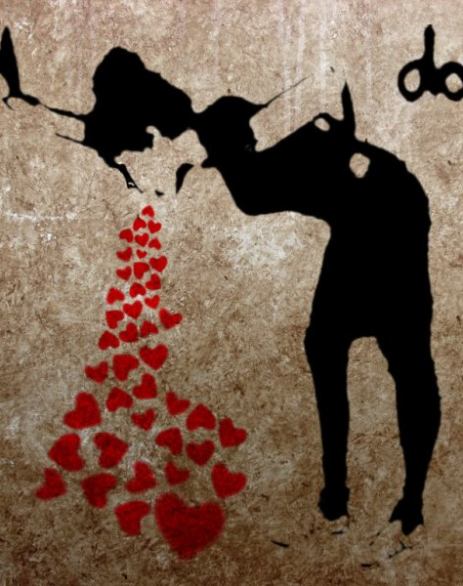
Kærlighedsmetaforik hos Catul
Catul vil have at kærligheden mellem ham og Lesbia skal vare for evigt.
Der lægges vægt på troskab (fides) og troskabspagt (foedus); partnerne skal altså være hinanden tro for at vise deres hengivenhed og kærlighed til hinanden → der er dog ikke snak om ægteskab!
Digterjeget i Catul optræder som en slave (vir mollis) ift. sin kvinde (puella). Hun optræder dermed som en domina (herskerinde) => servitium amoris (kærlighedens slaveri)
Catul beskriver også kærligheden som en sygdom; morbus amoris
→ at blive ramt af kærligheden er som at lide af en sygdom. Man får symptomer, man kan ikke sove, ikke spise etc.

Slide 15
NYKRITISK ANALYSEMETODE I OLDTIDSKUNDSKAB
Ved en langsom og tålmodig læsning af teksten (nærlæsning) indsamles og kombineres de oplysninger, teksten giver om sig selv. Følgende forhold kan tages op:
  En karakteristik af personerne, deres status og relationer til hinanden
  Handlingsforløbet i teksten: Hvad sker der? Hvem er aktiv og hvem passiv? Hvilke motiver har personerne? osv. Endvidere: Hvilke modsætninger og konflikter bærer handlingen? Hvordan løses de?
  Tid og sted
  Fortælleteknik (fortæller og synsvinkel)
  Billedsprog
  Tema og budskab
(fra Scriba)

